Slide 1
§3.4 向量组的极大线性无关组
一、极大线性无关组的概念
二、向量组的秩
三、如何求向量组的极大无关组及线性组合关系
(内容的先后顺序作了较大调整)

Slide 2
一、极大线性无关组的概念
上一节讨论了向量组的线性相关与线性无关的概念，其
中线性无关也称为线性独立。
如果以线性方程组中各方程的
系数及右端项构成行向量，则线性相关与线性无关的概念实
反映了线性方程组中各个方程是否关联或是否独立。
本节将讨论如果一个给定的向量组线性相关，那么，
(1) 该向量组中到底有多少个向量是独立的？
(2) 具体哪些向量是独立的？
(3) 其余的向量是如何由这些独立向量组合出来的？

Slide 3



一、极大线性无关组的概念
定义
如果向量组 中的一个部分组
P84
满足:
(1) 线性无关；
定义
3.6
(2) 向量组 中的每一个向量都可由
线性表示，
则称 为 的(一个)极大线性
无关组。
(即在 中再加一个向量就相关.)

Slide 4





则 是一个极大线性无关组；
等都是极大线性无关组。
由此可见，一个向量组的极大线性无关组不是惟一的。
需要讨论的问题
(1) 一个向量组中各极大线性无关组的向量个数是否惟一？
(2) 如何求出向量组的一个极大线性无关组？
如何将其余的向量表示为极大线性无关组的线性组合？

Slide 5
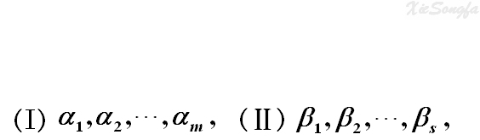


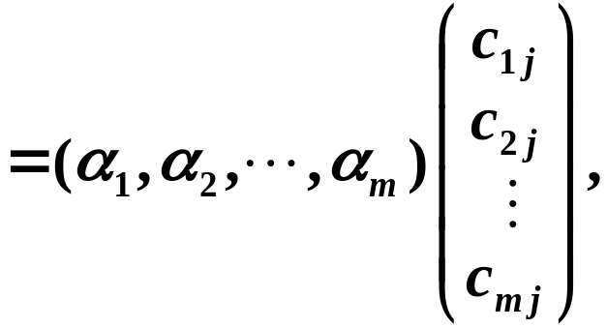

二、向量组的秩
1. 向量组之间的线性表示
定义
设有两个向量组
P81
若向量组(Ⅱ)中的每个向量都能由向量组(I)线性表示，
定义
3.5
则称向量组(Ⅱ)能由向量组(I)线性表示。
部分
此时，对每个向量
存在数
使得

Slide 6
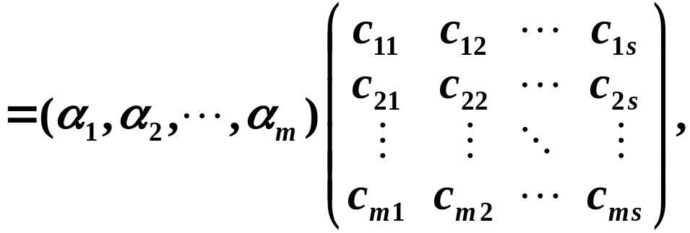





二、向量组的秩
1. 向量组之间的线性表示
即有
若记
则所谓的向量组(Ⅱ)能由向量组(I)线性表示意味着
存在矩阵
使得
其中 n 为向量的维数。

Slide 7




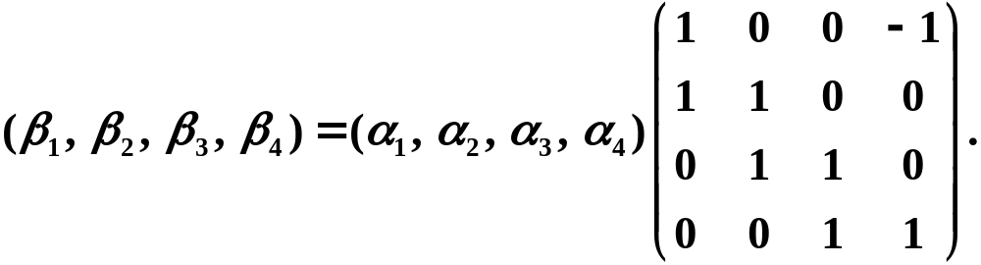
二、向量组的秩
1. 向量组之间的线性表示
例如
设向量组 能由 线性表示：
则有

Slide 8





二、向量组的秩
1. 向量组之间的线性表示
▲
定理
设向量组 可由 线性表示，
P82
若
则向量组 线性相关。
定理
3.3
换句话说，若 线性无关，则
P84 推论1
*
证明
(略)
(定理3.3的直观解释)
推论
n + 1 个 n 维向量一定线性相关。
P86
因为任何 n 维向量都可由 n 维
基本向量 线性表示

Slide 9






二、向量组的秩
1. 向量组之间的线性表示
2. 向量组之间的等价
定义
若向量组 与向量组 能够相互
P81
则称这两个向量组等价。
线性表示 ，
定义
3.5
此时, 若记
部分
则存在矩阵 和 使得
其中 n 为向量的维数。
▲
例如
任何一个向量组与它的极大线性无关组是等价的。

Slide 10
二、向量组的秩
1. 向量组之间的线性表示
2. 向量组之间的等价
(1) 反身性，
即向量组自己与自己等价；
性质
P82
(I)
(Ⅱ)
(2) 对称性，
若 与 等价，
(Ⅱ)
(I)
则 与 等价；
(3) 传递性，
(I)
(Ⅱ)
(Ⅱ)
(Ⅲ)
若 与 等价，且 与 等价，
(I)
(Ⅲ)
则 与 等价。

Slide 11



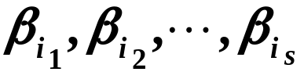
二、向量组的秩
1. 向量组之间的线性表示
2. 向量组之间的等价
▲
定理
两个等价的向量组中各自的极大线性无关组所含的向量
补
个数相等。
预备
定理
证明
向量组
等价
向量组
等价
等价
极大线性无关组
等价
极大线性无关组

Slide 12



二、向量组的秩
1. 向量组之间的线性表示
2. 向量组之间的等价
定理
两个等价的向量组中各自的极大线性无关组所含的向量
个数相等。
证明
即 可由 线性表示，
且 线性无关，
因此
同理
即得

Slide 13
二、向量组的秩
1. 向量组之间的线性表示
2. 向量组之间的等价
推论
(1) 若两个线性无关的向量组等价，则它们所含的向量
个数相等。
P84 推论2
(2) 在一个给定的向量组中，各个极大线性无关组所含
P85
的向量个数相等。
即一个向量组中各极大线性无关
定理
3.4
组的向量个数是惟一的。

Slide 14
二、向量组的秩
1. 向量组之间的线性表示
2. 向量组之间的等价
3. 向量组的秩
定义
一个向量组中的极大线性无关组所含的向量个数称为
P85
向量组的秩。
定义
3.7
定理
等价的向量组秩相等。
P88 定3.5
(重述前面的预备定理)
注意
(1) 对于向量组：
等价 秩相等。
(2) 对于同型矩阵：
等价 秩相等。

Slide 15
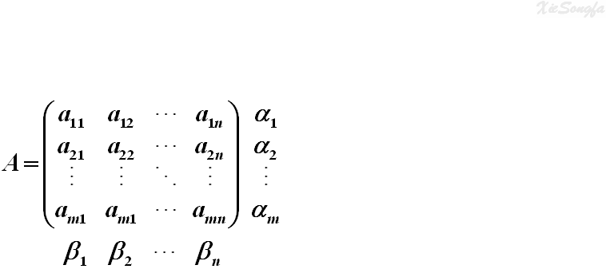



二、向量组的秩
4. 向量组的秩与矩阵秩的关系
通常说，矩阵的秩等于行秩等于列秩
定理
设
P88
定理
3.7
则
的秩
的秩。
(行秩)
(列秩)
此定理给出了一种求向量组的秩的方法。

Slide 16

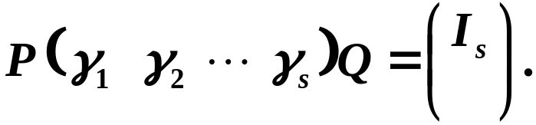



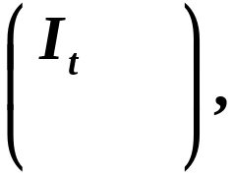


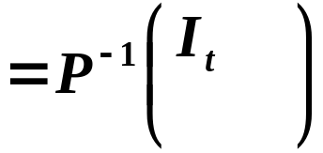
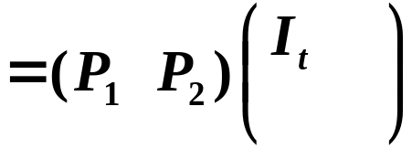


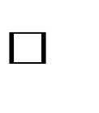

证明
(1) 首先证明一个引理：
若列向量 线性无关，
则存在
可逆矩阵 P 和 使得
0
事实上，对于矩阵
一定存在
可逆矩阵 P 和 使得
化为标准形
0
其中
0
0
0
0
即
0
0
0
0
0
t 列
下面利用反证法证明

Slide 17

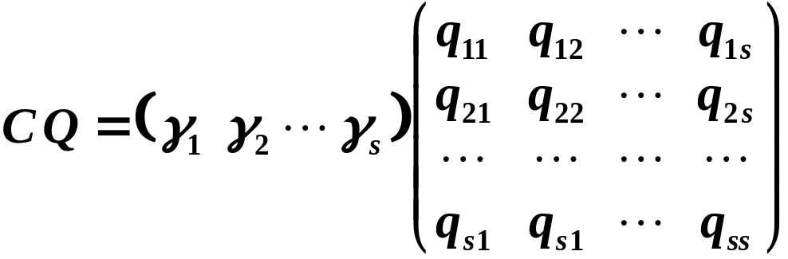
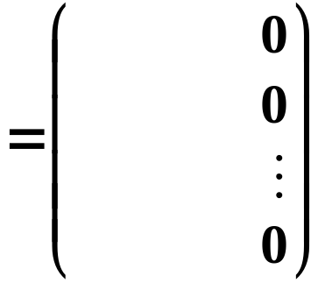




证明
(1) 首先证明一个引理：
若列向量 线性无关，
则存在
可逆矩阵 P 和 使得
0
假设 则有
0
由 Q 可逆，有 不全为零，
这与 线性无关矛盾，因此引理成立。

Slide 18






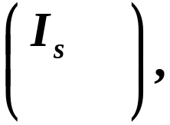




证明
(2) 设由矩阵 A 的列构成的向量组 的秩为 s，
它的一个极大线性无关组为
则存在可逆
矩阵 R，使得
记为
0
对矩阵 根据引理一定存在可逆阵 和 使得
0
0
0
0
0
0
即得
的秩 .
进一步有
的秩 .

Slide 19


二、向量组的秩
4. 向量组的秩与矩阵秩的关系
推论
设 A 为 m×n 阶矩阵，且 则有
P88
(1) 当 r = m 时，A 的行向量线性无关，
推论
当 r < m 时，A 的行向量线性相关；
(2) 当 r = n 时，A 的列向量线性无关，
当 r < n 时，A 的列向量线性相关；
特别地，方阵 A 的行(列)向量线性无关的充要条件
是

Slide 20




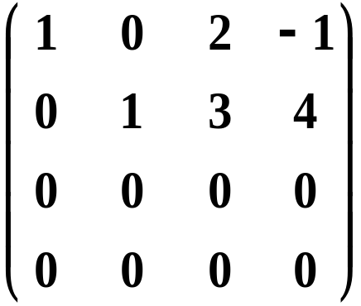



三、如何求向量组的极大无关组及线性组合关系
首先介绍几个引例，用来掌握在什么情况下，可以非常
容易地知道一个列向量组的秩、极大线性无关组以及它
们之间的线性组合关系。
引例1
(1) 向量组的秩为 2;
(2) 极大线性无关组为
(3) 组合关系

Slide 21
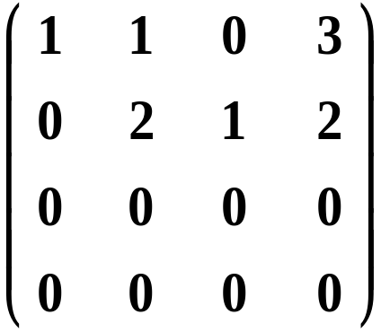




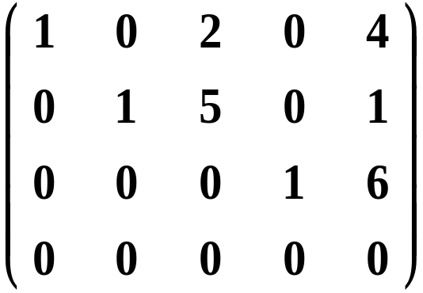



引例2
(1) 向量组的秩为 2;
(2) 极大线性无关组为
(3) 组合关系
引例3
(1) 向量组的秩为 3;
(2) 极大线性无关组为
(3) 组合关系

Slide 22














三、如何求向量组的极大无关组及线性组合关系
1. 原理
定理
则矩阵 A 的列向量与
设矩阵 A 经过行变换得到矩阵 B，
P86
定理
矩阵 B 的列向量有相同的线性组合关系。
3.6
证明
设
则存在可逆矩阵 P，使得
若
有
若
有
即方程 与 同解，
故 与 有相同的线性组合关系。

Slide 23
三、如何求向量组的极大无关组及线性组合关系
1. 原理
2. 方法
(1) 无论所给的向量组是行向量还是列向量，都按照列向量
排列，并构成矩阵 A ；
(2) 对矩阵 A 进行初等行变换得到行标准形矩阵 B ；
(3) 根据矩阵 B 的秩及其列向量的线性组合关系，直接得出
原向量组的秩、极大线性无关组以及线性组合关系。

Slide 24
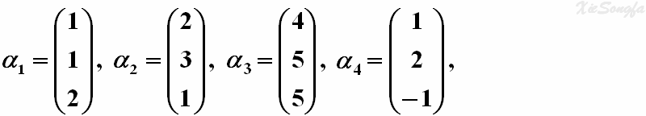
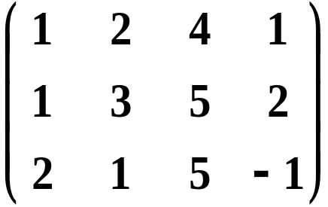
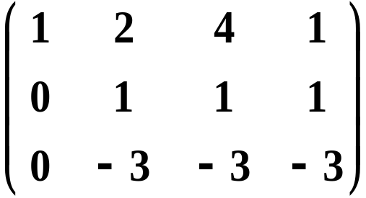
例
设 求
(1) 向量组的秩;
(2) 向量组的极大线性无关组；
(3) 将其余向量表示为极大线性无关组的线性组合。
解
行变换

Slide 25
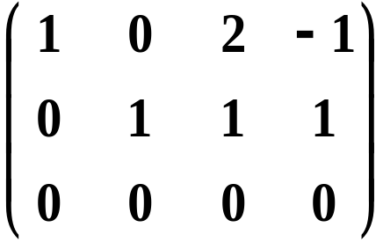


行变换
(1) 向量组的秩为 2;
(2) 极大线性无关组为
(3) 线性组合关系为

Slide 26


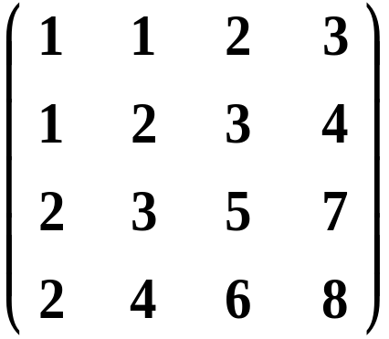
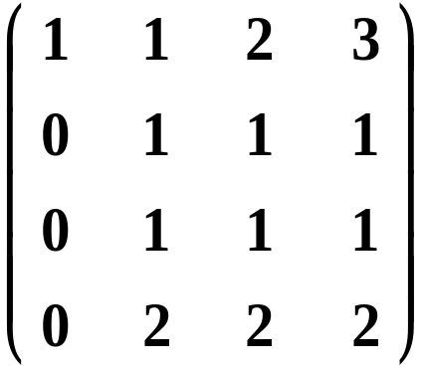
例
设
求
(1) 向量组的秩;
(2) 向量组的极大线性无关组；
(3) 将其余向量表示为极大线性无关组的线性组合。
解
行变换

Slide 27
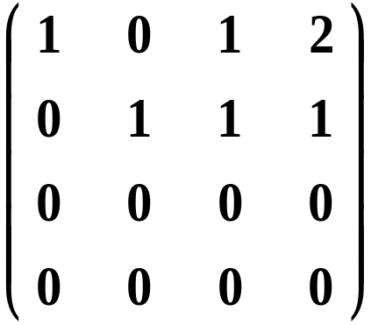


行变换
(1) 向量组的秩为 2;
(2) 极大线性无关组为
(3) 线性组合关系为
由于极大线性无关组是不惟一的，因此可以根据要求选择
不同的极大线性无关组，
此时只需按要求对矩阵继续进行
行变换，
比如：

Slide 28
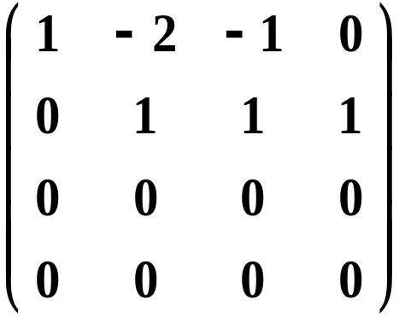




第一种选择
行变换
极大线性无关组为
线性组合关系为

Slide 29
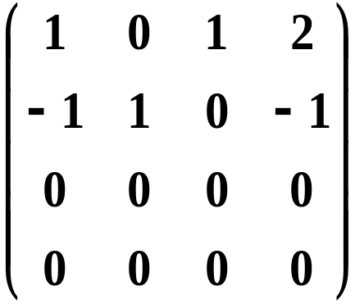




第二种选择
行变换
极大线性无关组为
线性组合关系为

Slide 30

……
轻松一下吧

Slide 31




附 P82 定理 3.3 的直观解释
(仅以 为例)
设有两个向量 ，
通过线性组合得到了三个向量
定理指出这三个向量一定线性相关。
事实上，不妨假设 “代表” 的是两个线性方程，
则 是这两个方程组合出来的三个线性方程，
显然，这三个线性方程一定是相互关联的。
换句话说，仅仅由两个(或少量几个)方程，通过线性
组合不可能得到三个(或更多个)相互独立的方程。
(返回)

Slide 32
……
轻松一下吧

